Slide 1


ЭТИ УДИВИТЕЛЬНЫЕ НАСЕКОМЫЕ
ЛЕКСИКО-ГРАММАТИЧЕСКИЕ КАТЕГОРИИ ЯЗЫКА
В КОРРЕКЦИИ РЕЧИ ПО ТЕМЕ «НАСЕКОМЫЕ».
УЧИТЕЛЬ-ЛОГОПЕД РЯБЫШЕНА С.А.

Slide 2
ЛЕКСИЧЕСКАЯ ТЕМА: «НАСЕКОМЫЕ»
ЛЕКСИЧЕСКИЙ СЛОВАРЬ.
СУЩЕСТВИТЕЛЬНЫЕ: НАСЕКОМЫЕ, БАБОЧКА, МУРАВЕЙ, ГУСЕНИЦА, ПАУК, ЖУК, БОЖЬЯ КОРОВКА, ПАУТИНА, ВОДОЁМ, МУРАВЕЙНИК, ЖИЛИЩЕ;
ГЛАГОЛЫ: ЛЕТАЕТ, ПОЛЗАЕТ, ПОРХАЕТ, ДОБЫВАЕТ, ПЛЕТЕТ;
ПРИЛАГАТЕЛЬНЫЕ: РАЗНОЦВЕТНЫЕ, УДИВИТЕЛЬНЫЕ
ГРАММАТИЧЕСКИЙ СТРОЙ ЯЗЫКА:
ОБРАЗОВАНИЕ МН.ЧИСЛА СУЩ.;
СОГЛАСОВАНИЕ РОДИТ. ПАДЕЖА СУЩ. МН.ЧИСЛА С ЧИСЛИТ. 3-4, ПРЕДЛОГИ НАД, ПОД В ПРЕДЛОЖЕНИИ.
ПОДГОТОВКА К ОБУЧЕНИЮ ГРАМОТЕ:
СЛОГОВОЙ АНАЛИЗ СЛОВ (1, 2, 3 СЛОГА)
СВЯЗНАЯ РЕЧЬ: СОСТАВЛЕНИЕ РАСПРОСТРАНЕННЫХ ПРЕДЛОЖЕНИЙ С ОПОРОЙ НА КАРТИНКИ.
ХУДОЖЕСТВЕННАЯ ЛИТЕРАТУРА: ЗАУЧИВАНИЕ СТИХ-Й М.ИВЕНСЕНА, В.ОРЛОВА

Slide 3
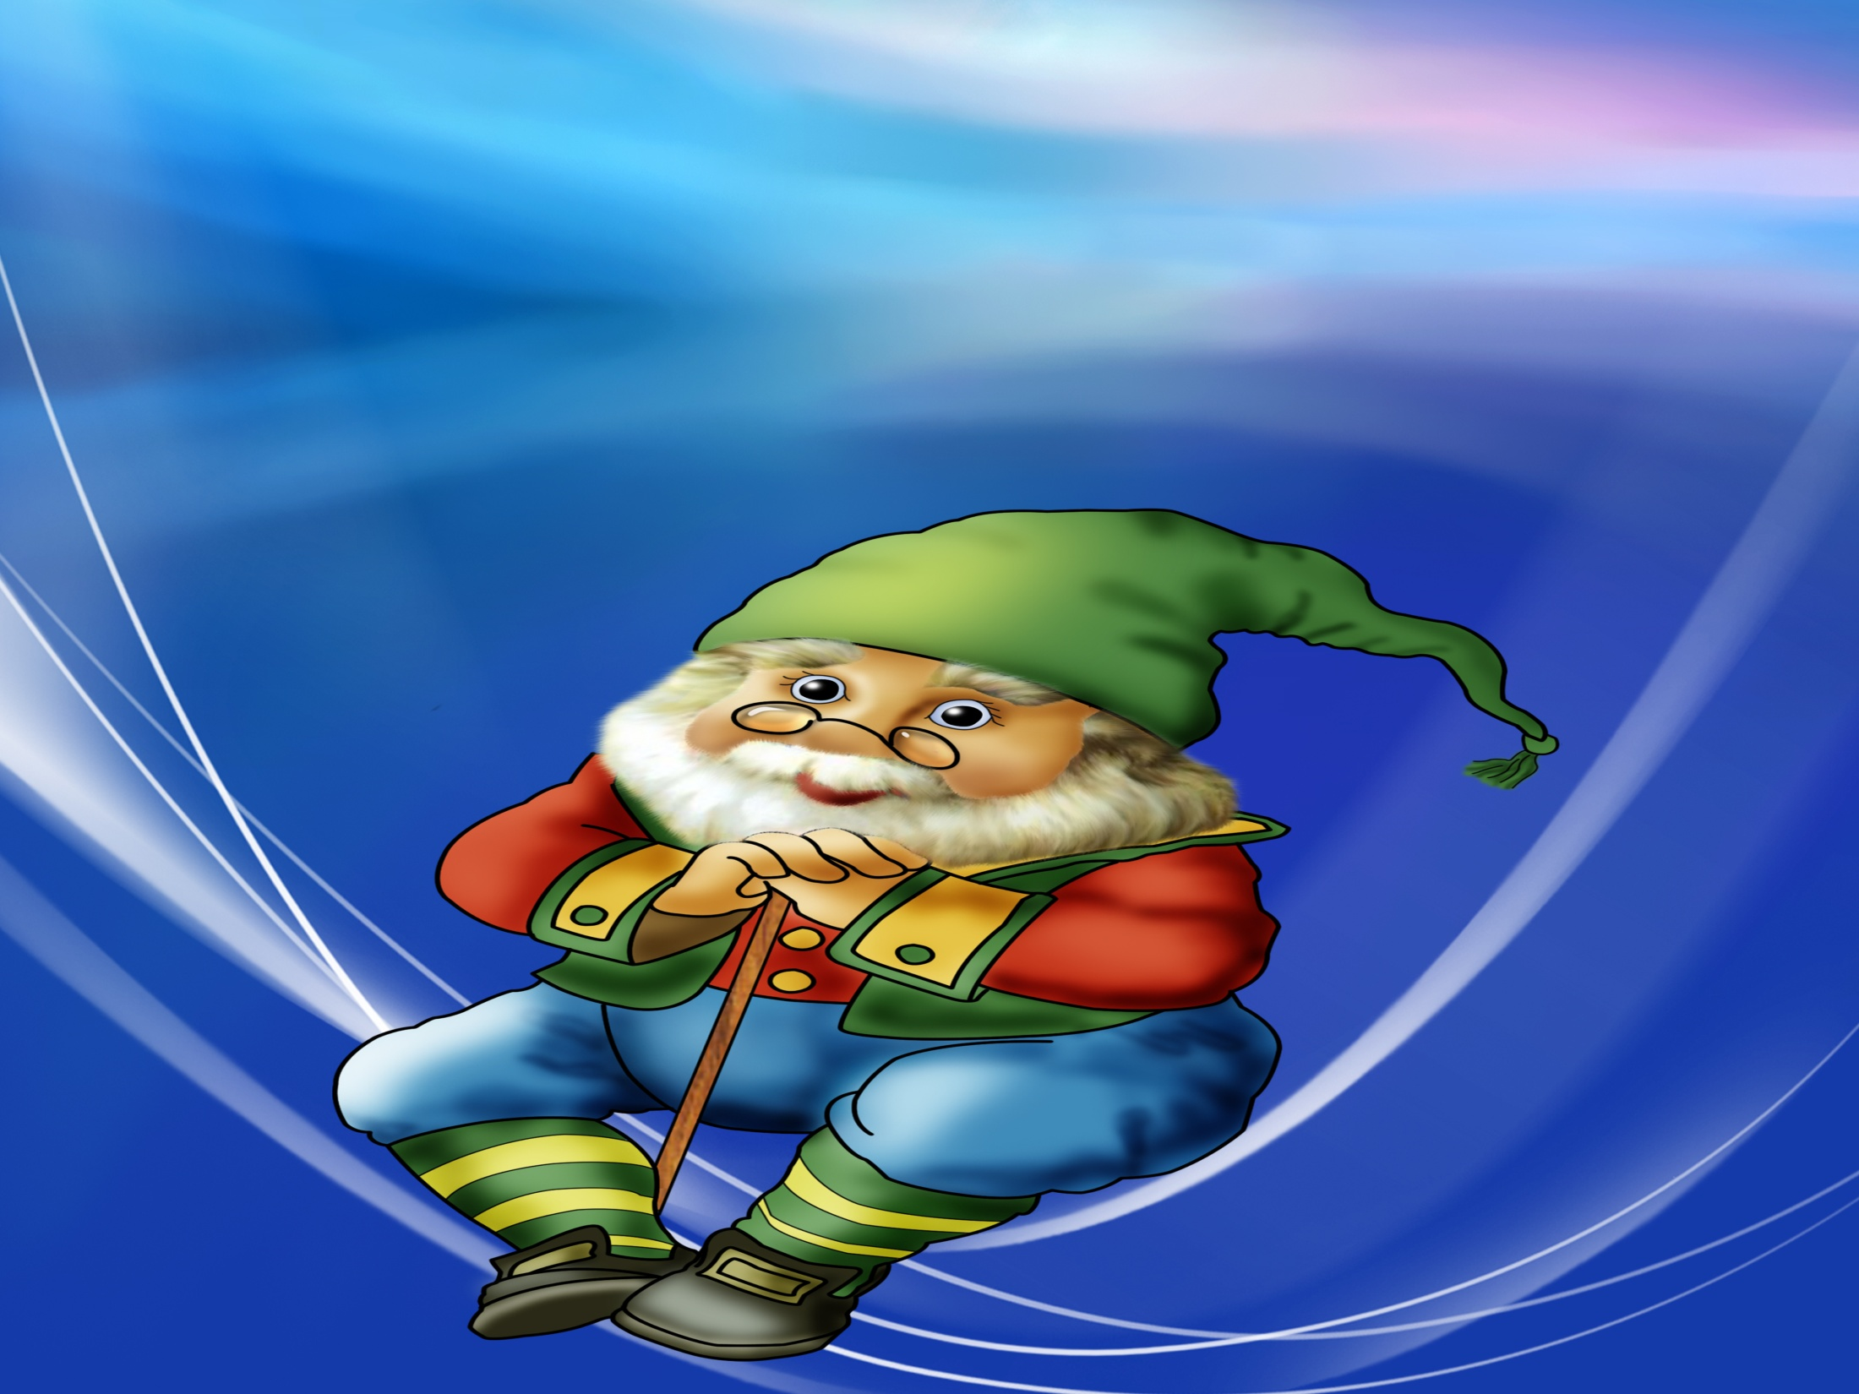
ЗДРАВСТВУЙТЕ, МОИ ДОРОГИЕ
ЗДРАВСТВУЙТЕ, МОИ ДОРОГИЕ ДРУЗЬЯ! МЕНЯ ЗОВУТ ГНОМИК ТРАВКА.ПОЧЕМУ МЕНЯ ТАК ЗОВУТ? ПОТОМУ ЧТО Я ТАКОЙ МАЛЕНЬКИЙ, ЧТО ДАЖЕ СРЕДИ ТРАВЫ МЕНЯ НЕ ВИДНО. ЗАТО СРЕДИ ТРАВЫ Я МОГУ НАБЛЮДАТЬ ЗА САМЫМИ МАЛЕНЬКИМИ ЖИВОТНЫМИ – НАСЕКОМЫМИ.

Slide 4
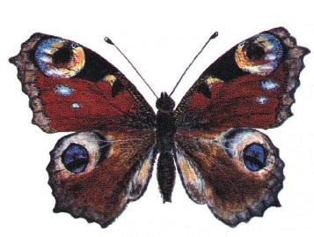
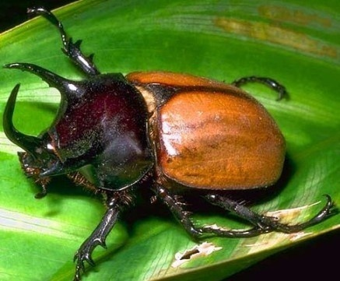
БАБОЧКА
ЖУК

Slide 5
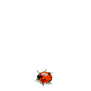
ЖУК.
(АВТОМАТИЗАЦИЯ ЗВУКА [Ш] В СТИХОТВОРЕНИИ)
ЖУЧИНА-КРОШКА ВЛЕТЕЛ В ОКОШКО,
ВОЗЛЕ МЕНЯ ПОЛЕТАЛ НЕМНОЖКО,
ПОТОМ УСЕЛСЯ НА УХО КОШКИ,
ПОТОМ ПОПИЛ КОМПОТА ИЗ ЛОЖКИ,
ПОТОМ ПОПРОБОВАЛ ХЛЕБНЫЕ КРОШКИ
ВОЗЛЕ ОСТАВЛЕННОЙ КЕМ-ТО ЛЕПЕШКИ,
ПОТОМ НАЕЛСЯ ВАРЕНОЙ КАРТОШКИ,
ПОТОМ СЛЕГКА ИСКУПАЛСЯ В ОКРОШКЕ…
И ОЧЕНЬ ДОВОЛЬНЫЙ, ЧТО СЫТ И ЦЕЛ,
ЗАПЕЛ ПО-ЖУЧЬИ И УЛЕТЕЛ.
В.ЛУНИН

Slide 6
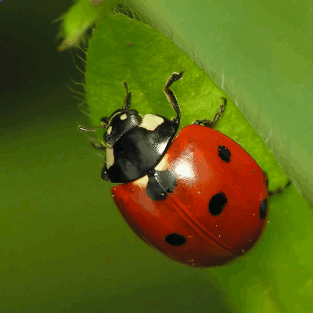
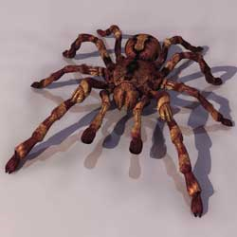
БОЖЬЯ КОРОВКА
ПАУК

Slide 7
ПАУЧОК .
( ДЛЯ ЗАУЧИВАНИЯ НАИЗУСТЬ)
У ТРОПИНКИ ПОД РЯБИНКОЙ
СЕТЬ РАСКИНУЛ ПАУЧОК,
НИТЬ ПРОЗРАЧНОЙ ПАУТИНЫ
НАМОТАЛ НА КУЛАЧОК.
ЕСЛИ МУХА ПРИЛЕТИТ,
ПАУТИНА ЗАДРОЖИТ, И ОХОТНИК ИЗ ЗАСАДЫ
ЗА ДОБЫЧЕЙ ПОБЕЖИТ.
Е.СТЮАРТ

Slide 8
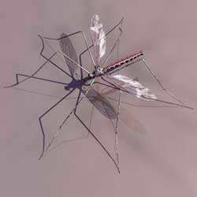
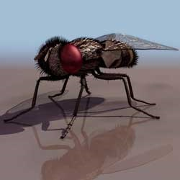
КОМАР
МУХА

Slide 9
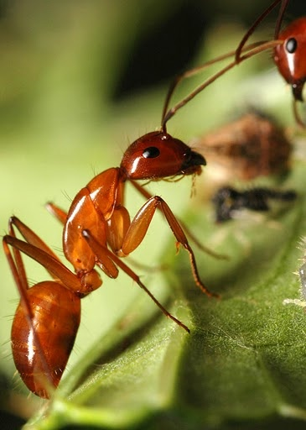
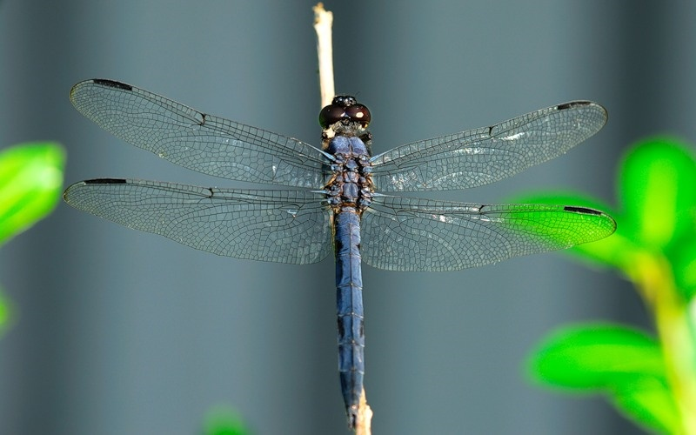
МУРАВЕЙ
СТРЕКОЗА

Slide 10

В ГРОЗУ.
(ДЛЯ ЗАУЧИВАНИЯ НАИЗУСТЬ)
БАРАБАНИТ ДОЖДИК В СТЕКЛА,
НАЧАЛАСЬ ГРОЗА.
ИСПУГАЛАСЬ И НАМОКЛА
СТРЕКОЗА.
МЫ ВПУСТИЛИ СТРЕКОЗУ –
ПЕРЕЖДИ У НАС ГРОЗУ.
ОТШУМИТ ГРОЗА –
УЛЕТАЙ, СТРЕКОЗА!
М.ИВЕНСЕН

Slide 11
КТО КАК ОТ ВРАГОВ ПРЯЧЕТСЯ
ЦЕЛЬ.
АКТУАЛИЗАЦИЯ СЛОВАРЯ ПО ТЕМЕ «НАСЕКОМЫЕ».
ЗНАКОМСТВО ДЕТЕЙ С МИМИКРИЕЙ НАСЕКОМЫХ В ПРИРОДЕ.
ФОРМИРОВАНИЕ УМЕНИЯ ОТВЕЧАТЬ НА ВОПРОСЫ РАСПРОСТРАНЕННЫМИ ПРЕДЛОЖЕНИЯМИ.
РАЗВИТИЕ САМОКОНТРОЛЯ ЗА ЗВУКОПРОИЗНОШЕНИЕМ ПОСТАВЛЕННЫХ ЗВУКОВ.
РАЗВИТИЕ НАГЛЯДНО-ОБРАЗНОГО МЫШЛЕНИЯ,
ПАМЯТИ, ВНИМАНИЯ.

Slide 12
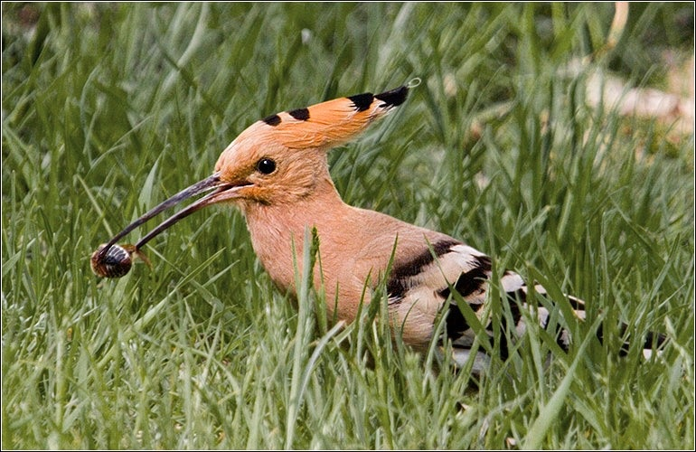
ВРАГИ НАСЕКОМЫХ – ПТИЦЫ, ЕЖИ, ЛЯГУШКИ. ПОЭТОМУ НАСЕКОМЫМ ПРИХОДИТСЯ ПРИДУМЫВАТЬ, КАК ОТ НИХ СПАСАТЬСЯ.

Slide 13
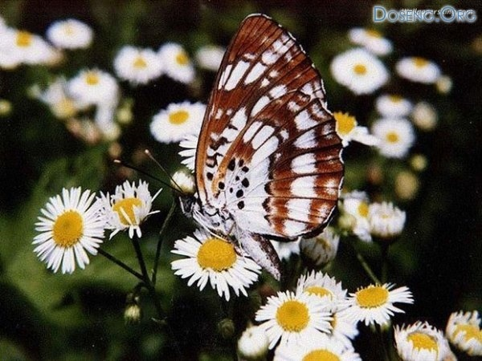
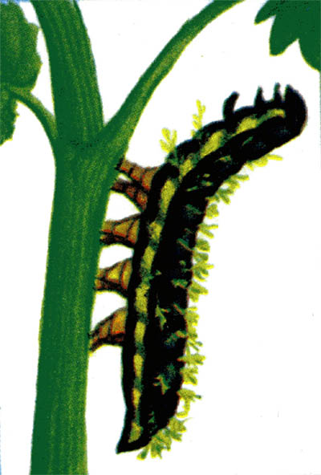
НАРЯД БАБОЧЕК ЯРКИЙ, ПЕСТРЫЙ, КАК ЦВЕТЫ НА ЛУГУ.
СЯДЕТ БАБОЧКА НА ЦВЕТОК, КРЫЛЫШКИ СЛОЖИТ – И НЕ ЗАМЕТИТ ЕЕ ПТИЦА.
ХИТРАЯ ГУСЕНИЦА ПРИТВОРЯЕТСЯ ЗЕЛЕНЫМ ИЛИ ПЕСТРЫМ ЛИСТОЧКОМ ИЛИ ВЕТОЧКОЙ НА ДЕРЕВЕ ИЛИ ТРАВИНКЕ. ВОТ ТАК И ПРЯЧЕТСЯ ОТ ПТИЦ.

Slide 14
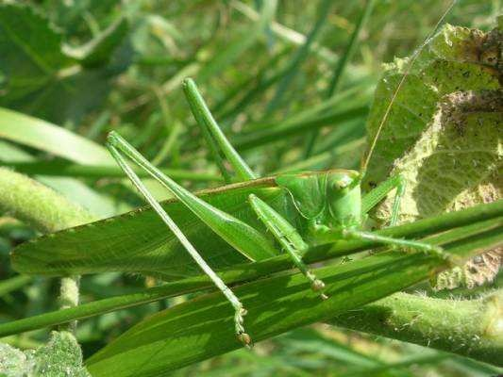
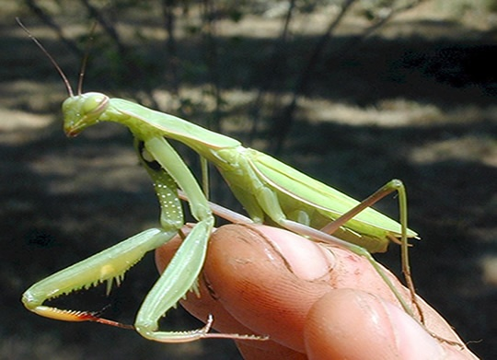
А КУЗНЕЧИК ВЕСЬ ЗЕЛЕНЫЙ, ЕГО СРЕДИ ТРАВЫ И ВОВСЕ НЕ ЗАМЕТИШЬ. ДАЖЕ КОГДА ПРЫГАЕТ, КАЖЕТСЯ, ПРОСТО ЛИСТОЧЕК ПРОЛЕТЕЛ.
БОГОМОЛА-ХИТРЕЦА НЕ ЛЕГКО СРЕДИ ТРАВЫ ЗАМЕТИТЬ. ОН ТОЖЕ ЗЕЛЕНЫЙ И НА ПАЛОЧКИ ПОХОЖ.

Slide 15
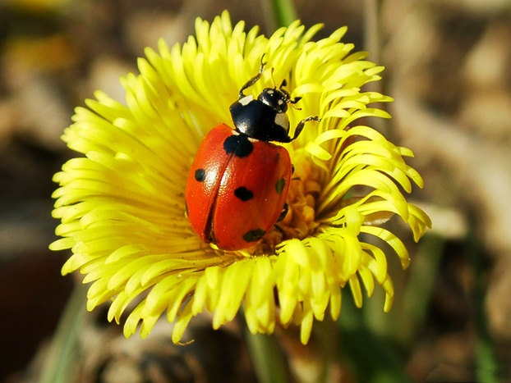
И ТОЛЬКО БОЖЬЯ КОРОВКА НАРОЧНО В КРАСНЫЙ НАРЯД
ВЫРЯДИЛАСЬ. ЭТО ПОТОМУ, ЧТО ЕСЛИ ЕЕ ПТИЦА КЛЮНЕТ, ТО МОЖЕТ ОТРАВИТЬСЯ, БУКАШКА ЯДОВИТА.

Slide 16
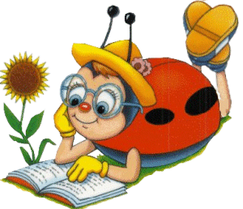
ПРОВЕРЬ СЕБЯ
КАК КУЗНЕЧИК ОТ ВРАГОВ ПРЯЧЕТСЯ?
В ЧЕМ ХИТРОСТЬ ОКРАСКИ БАБОЧКИ?
НА ЧТО ПОХОЖ БОГОМОЛ?
КТО ВРАГИ НАСЕКОМЫХ?
ПОЧЕМУ У БОЖЬЕЙ КОРОВКИ КРАСНАЯ ОКРАСКА?

Slide 17
ЖИЛИЩА НАСЕКОМЫХ
ЦЕЛЬ.
АКТУАЛИЗАЦИЯ СЛОВАРЯ ПО ТЕМЕ «НАСЕКОМЫЕ».
УТОЧНЕНИЕ МЕСТА ОБИТАНИЯ НЕКОТОРЫХ НАСЕКОМЫХ ПРИ СОСТАВЛЕНИИ ПРЕДЛОЖЕНИЙ С ОПОРОЙ НА КАРТИНКИ.
УТОЧНЕНИЕ ПРЕДЛОЖНО-ПАДЕЖНЫХ КОНСТРУКЦИИ ПРИ СОСТАВЛЕНИИ ПРЕДЛОЖЕНИЙ ПО КАРТИНКАМ.
САМОКОНТРОЛЬ ЗА ЗВУКОПРОИЗНОШЕНИЕМ ПОСТАВЛЕННЫХ ЗВУКОВ.
РАЗВИТИЕ ЗРИТЕЛЬНОГО ВОСПРИЯТИЯ, ВНИМАНИЯ, ЛОГИЧЕСКОГО МЫШЛЕНИЯ.

Slide 18
ЗАДАНИЕ:
РАССМОТРЕТЬ КАРТИНКИ И ПРОСЛУШАТЬ ПОЯСНЕНИЯ.
ОТВЕТИТЬ НА ВОПРОС «ГДЕ ОБИТАЕТ …?» ПОЛНЫМ ПРЕДЛОЖЕНИЕМ.
НАПРИМЕР: «РАЗНЫЕ ЖУКИ ОБИТАЮТ НА ДЕРЕВЬЯХ СРЕДИ ЛИСТЬЕВ» ИЛИ «СТРЕКОЗЫ И КОМАРЫ ОБИТАЮТ В ВОДОЁМАХ».

Slide 19
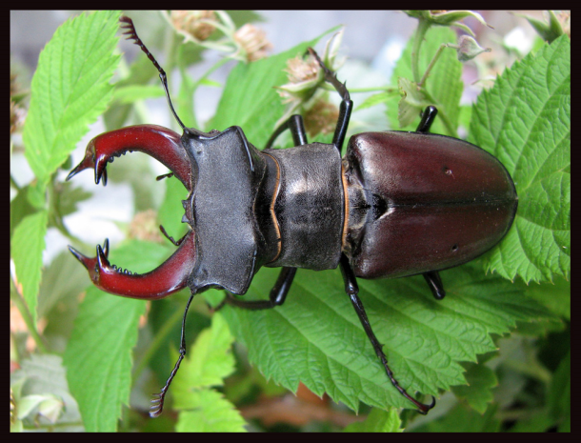
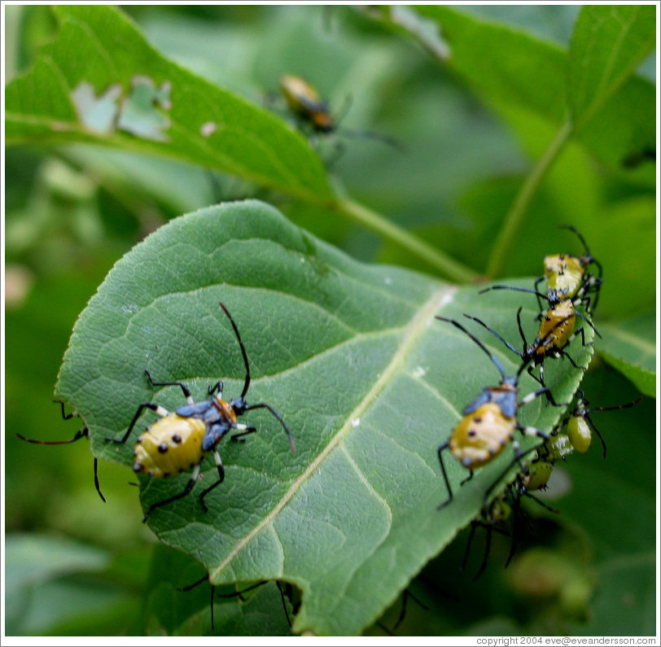
ДЕРЕВЬЯ И ЛИСТЬЯ
ЖУК - РОГАЧ
ЖУКИ – СОЛДАТИКИ»
ЖУКИ БЫВАЮТ РАЗНЫЕ. НО ПОЧТИ ВСЕ ОНИ ЖИВУТ СРЕДИ ЛИСТЬЕВ, ВЕТОК И ТРАВИНОК. А ГДЕ ЖЕ ИМ ЕЩЕ ЖИТЬ? ВЕДЬ ОНИ И ПИТАЮТСЯ ЛИСТЬЯМИ.

Slide 20

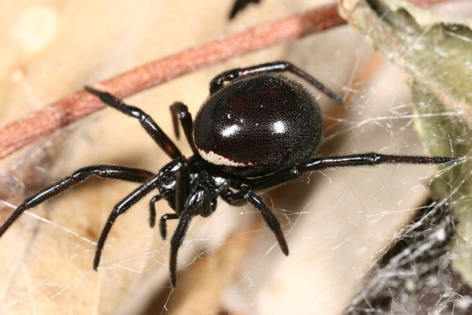
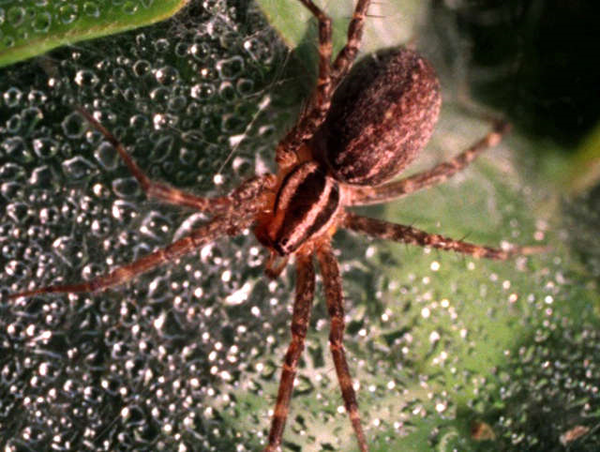
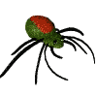
ПАУТИНА
ЛЕСНЫЕ ПАУКИ
ЛЕСНЫЕ ПАУКИ ТОЖЕ РАЗНЫЕ ПО ВНЕШНЕМУ ВИДУ. СВОИ ЖИЛИЩА ОНИ СТРОЯТ СЕБЕ САМИ – ПЛЕТУТ ПАУТИНУ. ЭТОЙ ЖЕ ПАУТИНОЙ ОНИ ЛОВЯТ СЕБЕ ПРОПИТАНИЕ: МУХ И МОШЕК.

Slide 21


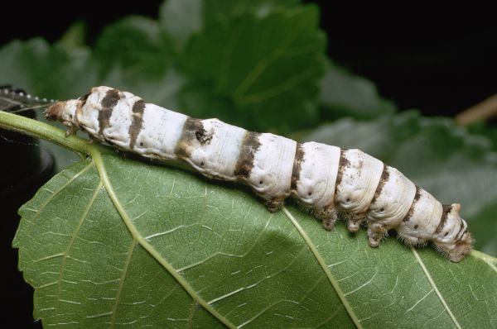
ЛИСТЬЯ
ГУСЕНИЦЫ ЖИВУТ НА ДЕРЕВЬЯХ, ПРЯЧУТСЯ ПОД ЛИСТЬЯМИ
И ПИТАЮТСЯ ЛИСТЬЯМИ. ОНИ ТАКИЕ ПРОЖОРЛИВЫЕ! МНОГО ИМ ПРИХОДИТСЯ СЪЕСТЬ ЛИСТЬЕВ, ЧТОБЫ ПРЕВРАТИТЬСЯ В БАБОЧКУ.
ГУСЕНИЦА-ПРОЖОРКА

Slide 22
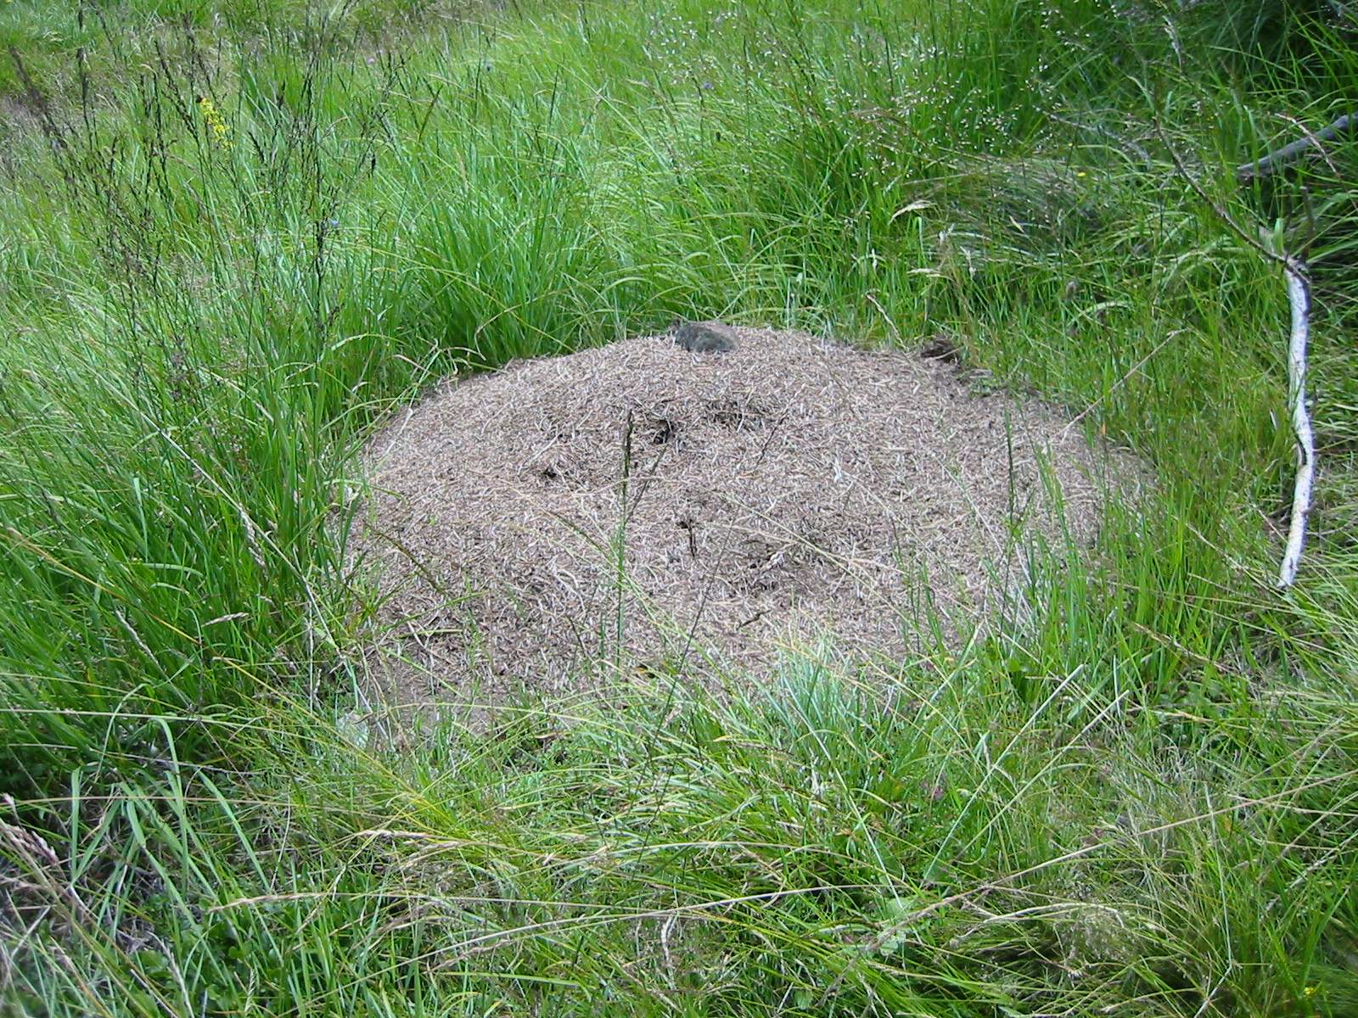

МУРАВЕЙНИК
МУРАВЕЙНИК – ЖИЛИЩЕ МУРАВЬЯ. В НЕМ ОБИТАЮТ МНОЖЕСТВО МУРАВЬЕВ, ОНИ САМИ И СТРОЯТ СВОЕ ЖИЛИЩЕ, СОБИРАЯ ПО ЛЕСУ СУХИЕ ВЕТОЧКИ, ХВОИНКИ, МУСОР. ПОЭТОМУ МУРАВЬЕВ НАЗЫВАЮТ САНИТАРАМИ ЛЕСА. РАЗОРЯТЬ МУРАВЕЙНИКИ НЕЛЬЗЯ!

Slide 23
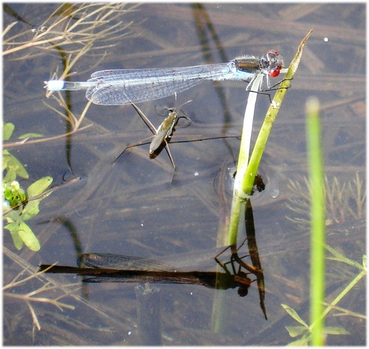

ВОДОЁМ.
ВОДОЁМ – МЕСТО ОБИТАНИЯ СТРЕКОЗ, КОМАРОВ, ЖУКОВ-ВОДОМЕРОВ. ЭТИ НАСЕКОМЫЕ И РАЗВОДЯТСЯ В ВОДЕ И ПРОПИТАНИЕ СЕБЕ ДОБЫВАЮТ НА ПОВЕРХНОСТИ ВОДЫ ИЛИ НА ВОДНЫХ РАСТЕНИЯХ.
СТРЕКОЗА , ЖУК-ВОДОМЕР И КОМАРЫ

Slide 24
Скажи одним словом
(ДИДАКТИЧЕСКОЕ УПРАЖНЕНИЕ)
ЦЕЛЬ.
ОБРАЗОВАНИЕ СЛОЖНОГО ПРИЛАГАТЕЛЬНОГО ПО ТИПУ- ПРОСТОЕ ПРИЛАГАТЕЛЬНОЕ+СУЩЕСТВИТЕЛЬНОЕ (ЖЕЛТЫЕ КРЫЛЬЯ - ЖЕЛТОКРЫЛАЯ).
ПРАКТИЧЕСКОЕ ОСВОЕНИЕ СОСТАВЛЕНИЕ СЛОЖНОПОДЧИНЕННОГО ПРЕДЛОЖЕНИЯ С ПРИДАТОЧНЫМ ПРИЧИНЫ.
РАЗВИТИЕ САМОКОНТРОЛЯ ЗА ПРОИЗНОШЕНИЕМ ПОСТАВЛЕННЫХ ЗВУКОВ.
ВОСПИТАНИЕ ЧЕТКОЙ И ВЫРАЗИТЕЛЬНОЙ РЕЧИ.

Slide 25

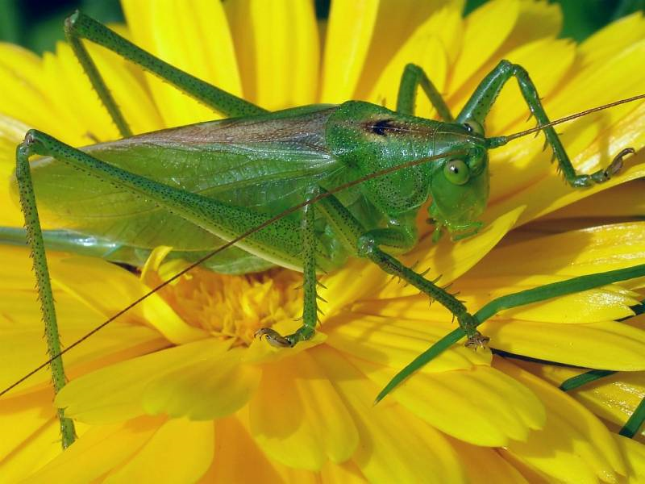
У БАБОЧКИ ПЕСТРЫЕ
КРЫЛЬЯ, ПОЭТОМУ ЕЕ НАЗЫВАЮТ
У КУЗНЕЧИКА ДЛИННЫЕ НОГИ, ПОЭТОМУ ЕГО НАЗЫВАЮТ
ПЕСТРОКРЫЛОЙ
ДЛИННОНОГИМ

Slide 26

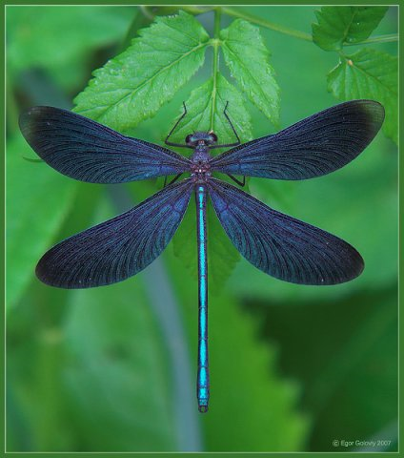
У ЖУКОВ ДЛИННЫЕ УСЫ, ПОЭТОМУ ИХ НАЗЫВАЮТ
У СТРЕКОЗЫ БОЛЬШИЕ
ГЛАЗА, ПОЭТОМУ ЕЕ НАЗЫВАЮТ
ДЛИННОУСЫМИ
БОЛЬШЕГЛАЗОЙ

Slide 27
ОДИН И МНОГО
(ДИДАКТИЧЕСКАЯ ИГРА)
ЦЕЛЬ.
АКТУАЛИЗАЦИЯ СЛОВАРЯ ПО ТЕМЕ «НАСЕКОМЫЕ».
ОБРАЗОВАНИЕ МНОЖЕСТВЕННОГО ЧИСЛА СУЩЕСТВИТЕЛЬНЫХ.
СОГЛАСОВАНИЕ МНОЖЕСТВЕННОГО ЧИСЛА СУЩЕСТВИТЕЛЬНЫХ С ЧИСЛИТЕЛЬНЫМИ «ТРИ – ЧЕТЫРЕ» (РОДИТЕЛЬНЫЙ ПАДЕЖ).
САМОКОНТРОЛЬ ЗА ЗВУКОПРОИЗНОШЕНИЕМ ПОСТАВЛЕННЫХ ЗВУКОВ.
РАЗВИТИЕ РЕЧЕМЫСЛИТЕЛЬНЫХ ОПЕРАЦИЙ, НАГЛЯДНО-ОБРАЗНОГО МЫШЛЕНИЯ.

Slide 28
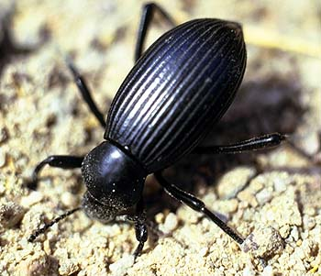
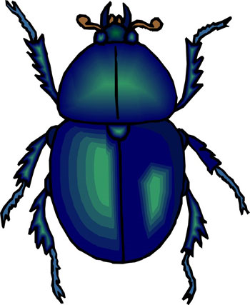
ЖУК - ЖУКИ - ТРИ ЖУКА

Slide 29
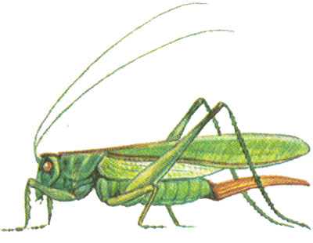
КУЗНЕЧИК - КУЗНЕЧИКИ - ТРИ КУЗНЕЧИКА

Slide 30
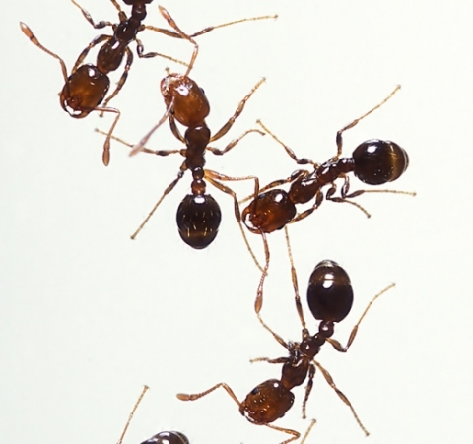
МУРАВЕЙ - МУРАВЬИ -
ЧЕТЫРЕ МУРАВЬЯ

Slide 31
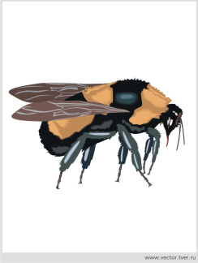
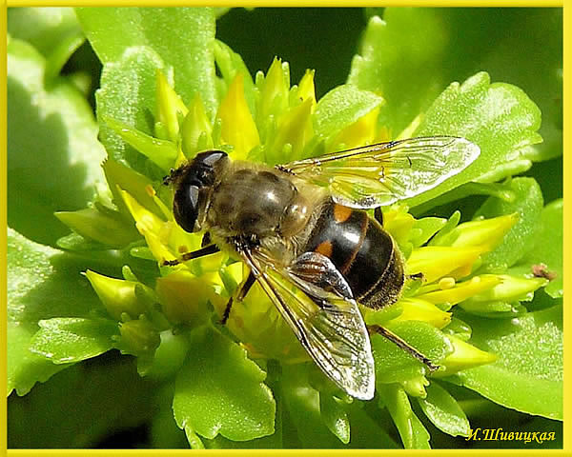
ПЧЕЛА - ПЧЕЛЫ - ЧЕТЫРЕ
ПЧЕЛЫ

Slide 32
КТО ГДЕ?
(ДИДАКТИЧЕСКОЕ УПРАЖНЕНИЕ)
ЦЕЛЬ.
АКТУАЛИЗАЦИЯ СЛОВАРЯ ПО ТЕМЕ «НАСЕКОМЫЕ».
УТОЧНЕНИЕ ПРОСТРАНСТВЕННЫХ ОТНОШЕНИЙ, ВЫРАЖЕННЫХ ПРЕДЛОГАМИ НАД, ПОД.
СОСТАВЛЕНИЕ РАСПРОСТРАНЕННЫХ ПРЕДЛОЖЕНИЙ С ПРЕДЛОГАМИ НАД, ПОД С ОПОРОЙ НА КАРТИНКИ.
РАЗВИТИЕ ЗРИТЕЛЬНОГО ВОСПРИЯТИЯ, ВНИМАНИЯ, РЕЧЕМЫСЛИТЕЛЬНЫХ ОПЕРАЦИЙ (СРАВНЕНИЕ И АНАЛИЗ).
ОБРАЗЕЦ. РАЗНОЦВЕТНЫЕ БАБОЧКИ ПОРХАЮТ НАД ЦВЕТКОМ. ПОД ЗЕЛЕНЫМ ЛИСТОЧКОМ СПРЯТАЛСЯ ЧЕРНЫЙ ЖУК.

Slide 34




Slide 35
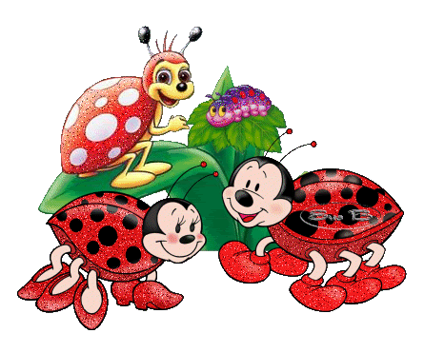
ТЕРЕМОК
(ДИДАКТИЧЕСКАЯ ИГРА)
ЦЕЛЬ.
АКТУАЛИЗАЦИЯ СЛОВАРЯ ПО ТЕМЕ «НАСЕКОМЫЕ».
ОТРАБОТКА СЛОГОВОГО АНАЛИЗА СЛОВ (1,2,3 СЛОГА).
РАЗВИТИЕ РЕЧЕВОГО СЛУХА И ВНИМАНИЯ.
ФОРМИРОВАНИЕ РЕЧЕМЫСЛИТЕЛЬНЫХ ОПЕРАЦИЙ.

Slide 36
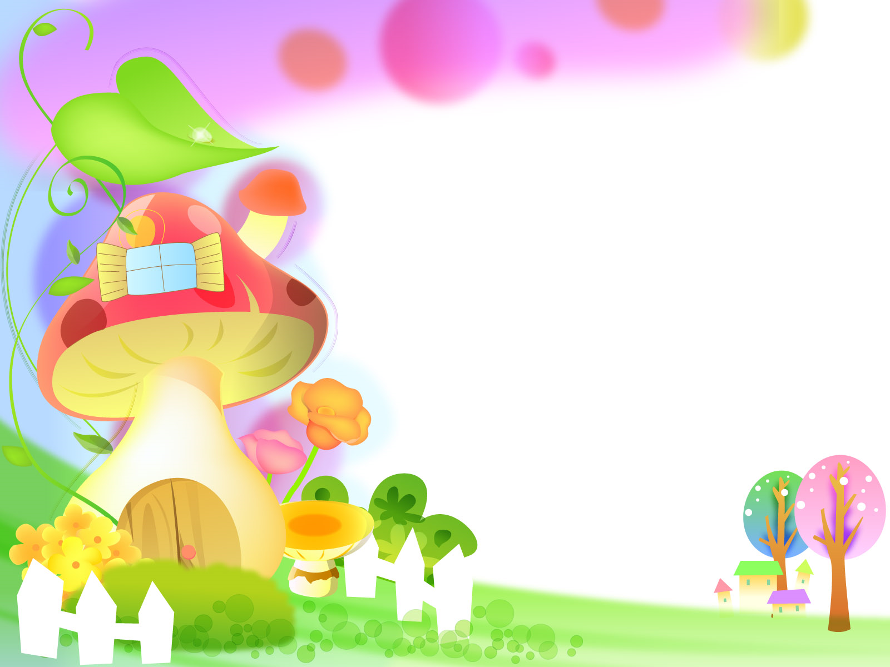
СТОИТ СРЕДИ ТРАВЫ ТЕРЕМОК. РЕШИЛИ НАСЕКОМЫЕ ПОСМОТРЕТЬ, КТО ЖЕ В ТЕРЕМОЧКЕ ЖИВЕТ.
СТАЛИ В ТЕРЕМОК НАСЕКОМЫЕ ЗАПОЛЗАТЬ ПО ОЧЕРЕДИ: СНАЧАЛА ТЕ, В НАЗВАНИИ КОТОРЫХ ОДИН СЛОГ, ЗАТЕМ – У КОТОРЫХ ДВА СЛОГА, А ПОТОМ ТЕ, У КОТОРЫХ ТРИ СЛОГА.

Slide 37
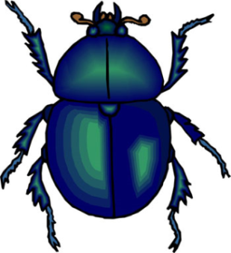
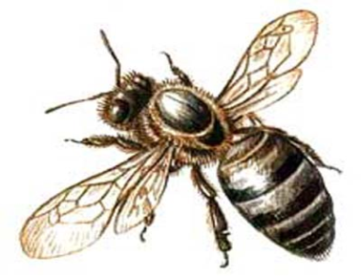
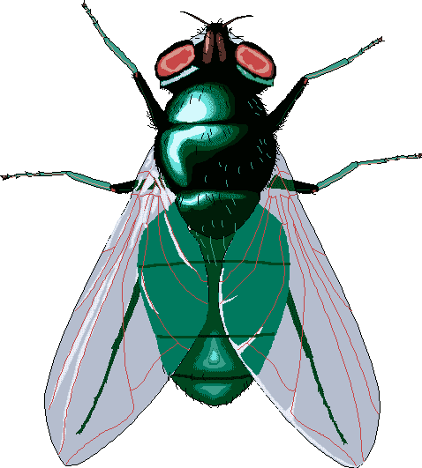
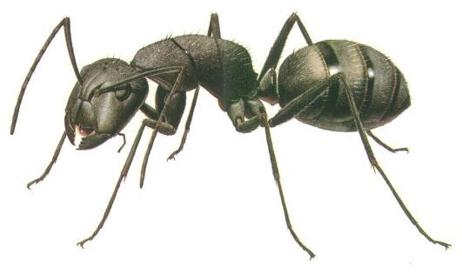

Slide 38
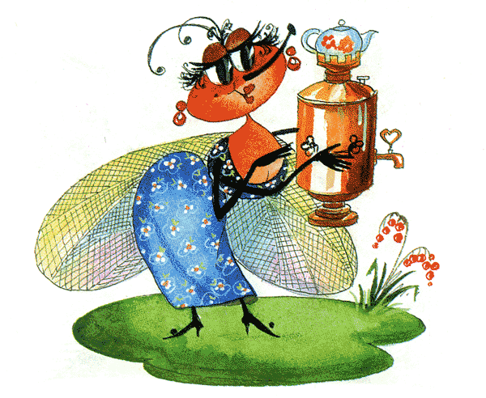
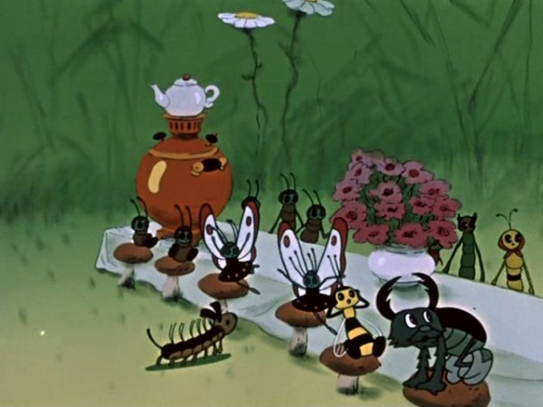
ТУТ ОТКУДА НЕ ВОЗЬМИСЬ ПОЯВИЛАСЬ МУХА-ЦОКОТУХА. ОБРАДОВАЛАСЬ ОНА ГОСТЯМ, В НОВОМ САМОВАРЕ ЧАЙ ВСКИПЯТИЛА, НА СТОЛ УГОЩЕНЬЕ ПОСТАВИЛА. И НАЧАЛОСЬ ТУТ У НИХ ВЕСЕЛЬЕ!
А КОГДА НАСТАЛ ВЕЧЕР, ГОСТИ МУХУ ПОБЛАГОДАРИЛИ И ПО СВОИМ ЖИЛИЩАМ РАСПОЛЗЛИСЬ.

Slide 39
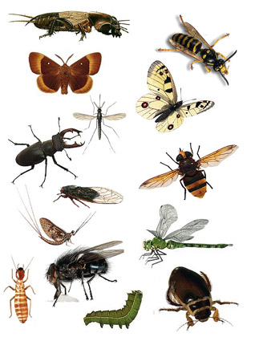

ПОСМОТРИ НА МОИХ ДРУЗЕЙ И НАЗОВИ ИХ ОДНИМ СЛОВОМ.

Slide 40
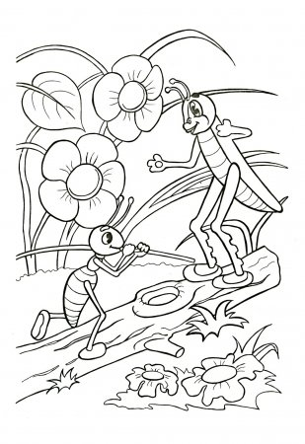
МУРАВЕЙ И КУЗНЕЧИК
( ТВОРЧЕСКАЯ РАСКРАСКА)
РЕКОМЕНДАЦИИ:
- РАСПЕЧАТАТЬ;
ПРЕДЛОЖИТЬ ДЕТЯМ
РАСКРАСИТЬ КАРТИНКУ ПО ЖЕЛАНИЮ;
- ПОПЫТАТЬСЯ ПРИДУМАТЬ СКАЗКУ ПО ДАННОМУ СЮЖЕТУ.

Slide 41

КОНЕЦ

